Slide 1
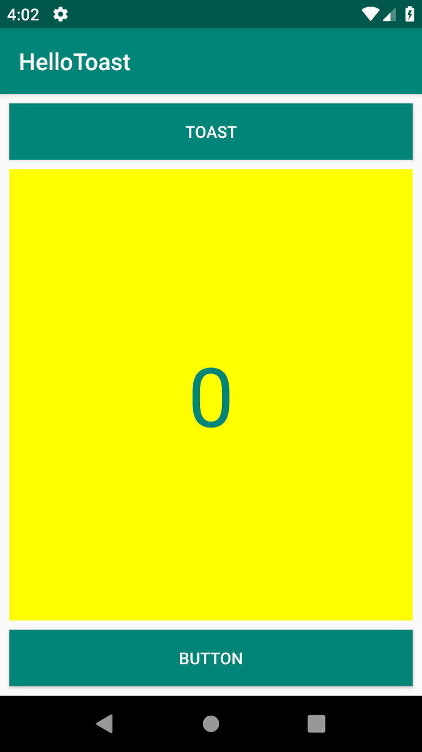
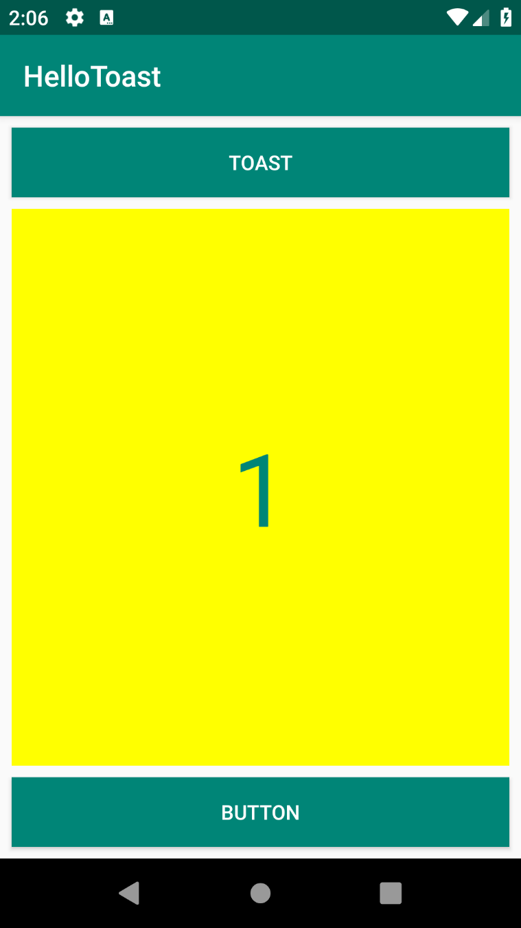
01 Hello Toast App Count
어제 만들었던 Project를 이어서 진행
Button을 누르면 숫자가 1씩 증가한다

Slide 2
01 Hello Toast App Count
MainActivity.java에서 private TextView mShowCount를 선언한다
onCreate 에서 mShowCount와 activity_main.xml의 TextView를 연결해준다
public void countUp(View v)라는 method를 만든다
이 method를 통해 Button이 클릭되었을 때 TextView의 숫자를 1씩 증가시킨다
…
If (mShowCount != null) { // mShowCount가 null인지 아닌지 확인해준다
mShowCount.setText(Integer.toString(count));
// count 라는 int 변수를 String으로 변환시켜준다
// setText 를 통해 변환된 count를 mShowCount에 설정한다
}
…

Slide 3
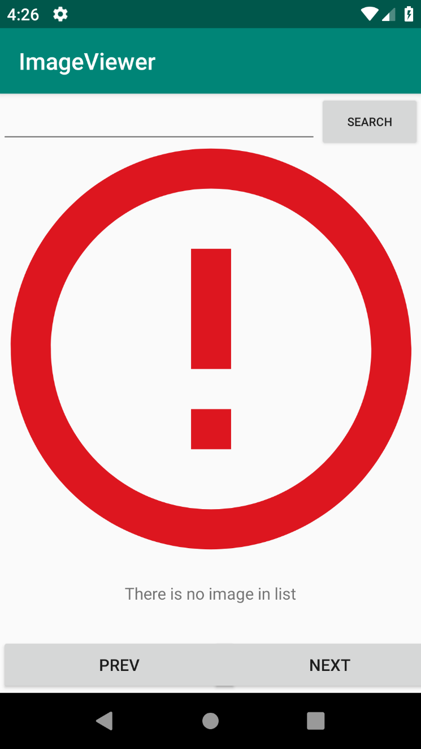
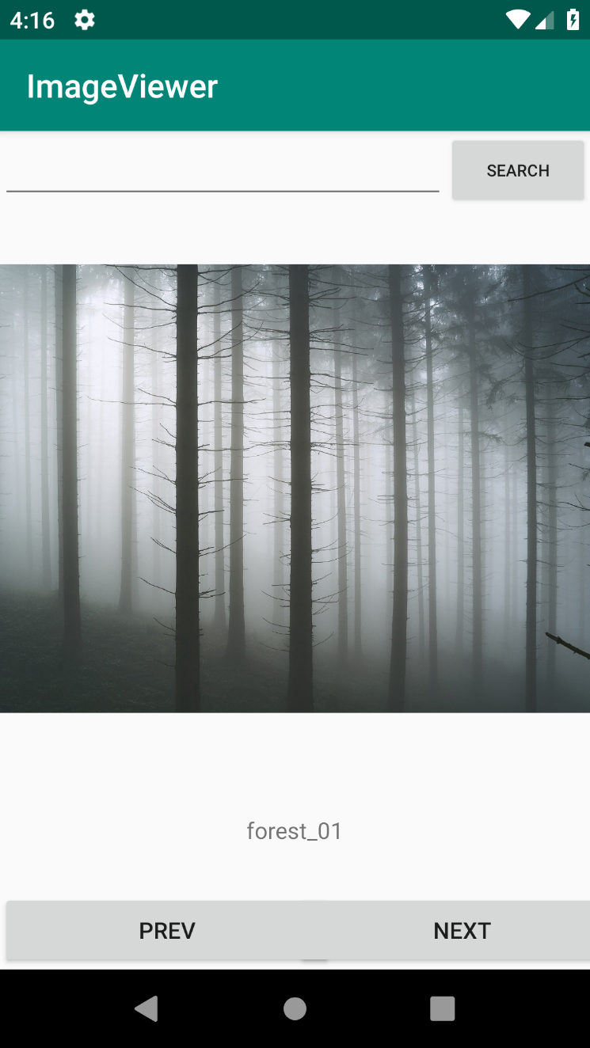
02-01 Image Viewer
Github에 올려진 프로젝트 다운로드 하기
Drawable 폴더에 Image를 넣어보기
MainActivity.java의 ImageList에 파일 추가하기

Slide 4
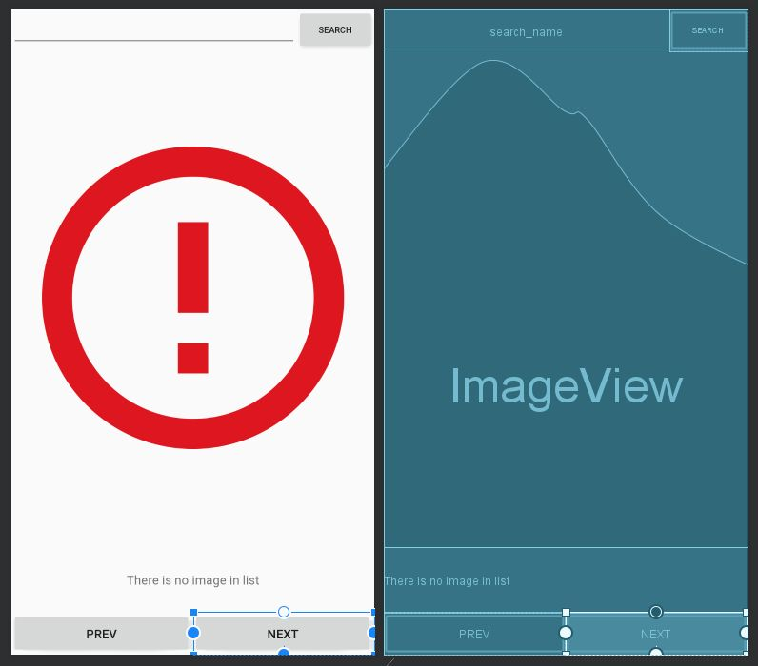
02-01 Image Viewer
ImageViewer 프로젝트를 다운로드 받은 뒤
실행해보면 activity.xml이 오른쪽 사진과 같은
구조를 이루도록 구성한다
ImageView에 기본 이미지는
ic_error_outline_black_24dp.xml
으로 설정한다
각각의 버튼에는 onClick으로 method 들을
할당한다
Search – searchImage
Prev – getPrevImage
Next – getNextImage

Slide 5
02-01 Image Viewer
Java 소스 파일은 MainActivity 와 Image 파일이 있다
MainActivity.java
전역 변수
imageList
Image 클래스 타입 ArrayList
파일의 id와 파일 이름을 저장한다
imageView
textView
editText
preIndex
이미지들의 순서를 기억하는 int형 변수
초기값은 0이다
Method
setImageList ()
App을 실행하면 자동으로 실행되는 method
imageList에 Image를 추가한 뒤 setImage를 실행한다
사용자가 직접 add 코드를 작성해야 한다
Ex) imageList.add(new Image(R.drawable.forest_01, "forest_01")); -> forest_01 이 파일 이름

Slide 6
02-01 Image Viewer
setImage (int index)
ImageView의 이미지를 설정하는 method
imageList에서 index 순서의 이미지를 설정한다
getPrevImage (View v)
Prev 버튼을 눌렀을 때, 보여지는 그림의 이전 그림을 보여주는 method
getNextImage (View v)
Next 버튼을 눌렀을 때, 보여지는 그림의 다음 그림을 보여주는 method
searchImage (View v)
Search 버튼을 눌렀을 때, EditText에서 데이터를 가져와 검색하는 method
Image.java
id와 filename을 변수로 가지고 있고 getter와 setter를 가지고 있다
프로젝트가 저장된 경로에서
app/src/main/res/drawable 폴더에 이미지 파일들을 넣으면 된다
★파일 이름은 반드시 소문자 영어, 숫자 그리고 _ 으로만 이루어져야 한다★
https://pixabay.com/ko/

Slide 7
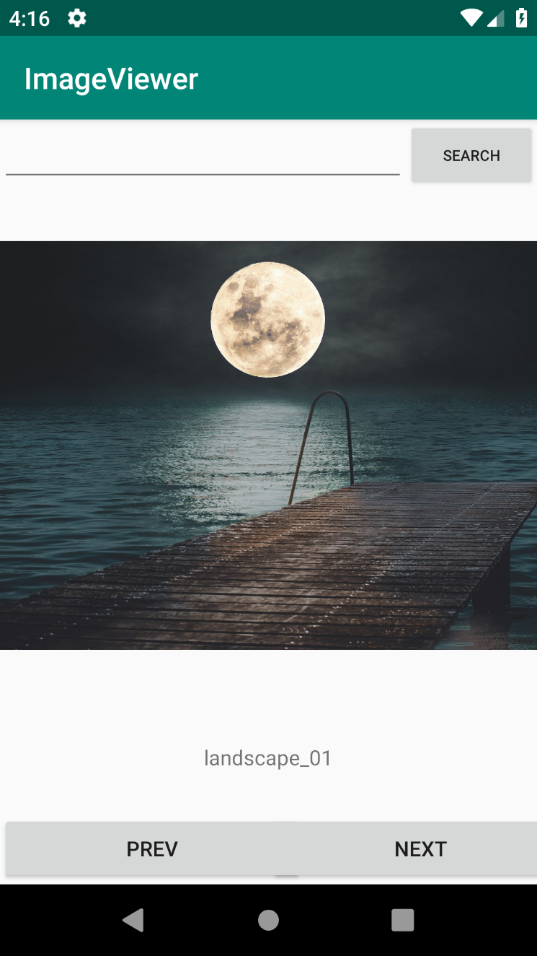
02-02 Image Viewer
Drawable 폴더에 여러 개의 이미지를 추가한다
Prev 버튼을 누르면 이전 이미지를 보여준다
Next 버튼을 누르면 다음 이미지를 보여준다

Slide 8
02-02 Image Viewer
setImageList에서 imageList에 여러 개의 파일을 추가한다
Ex)
imageList.add(new Image(R.drawable.forest_01, "forest_01"));
imageList.add(new Image(R.drawable.landscape_01, "landscape_01"));
imageList.add(new Image(R.drawable.landscape_02, "landscape_02"));
imageList.add(new Image(R.drawable.mountains_01, "mountains_01"));
getPrevImage / getNextImage 에서 이전/다음 버튼을 누를 수 있는 상황을 생각해본다 (if)
누를 수 있는 상황이 된다면 (if 가 true)
preIndex를 조절한 뒤 setImage method를 실행한다

Slide 9
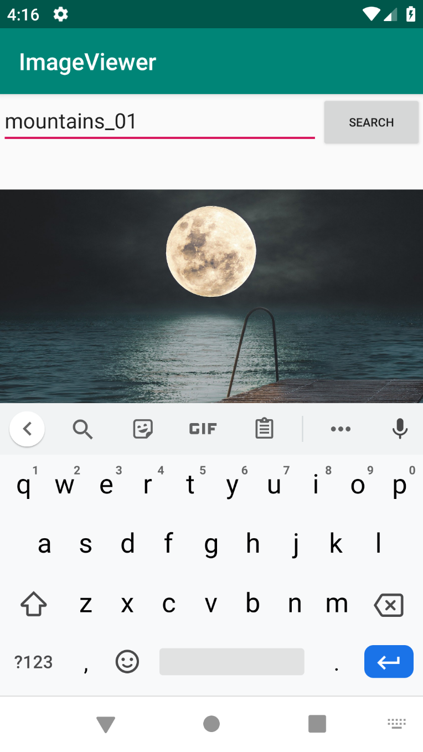
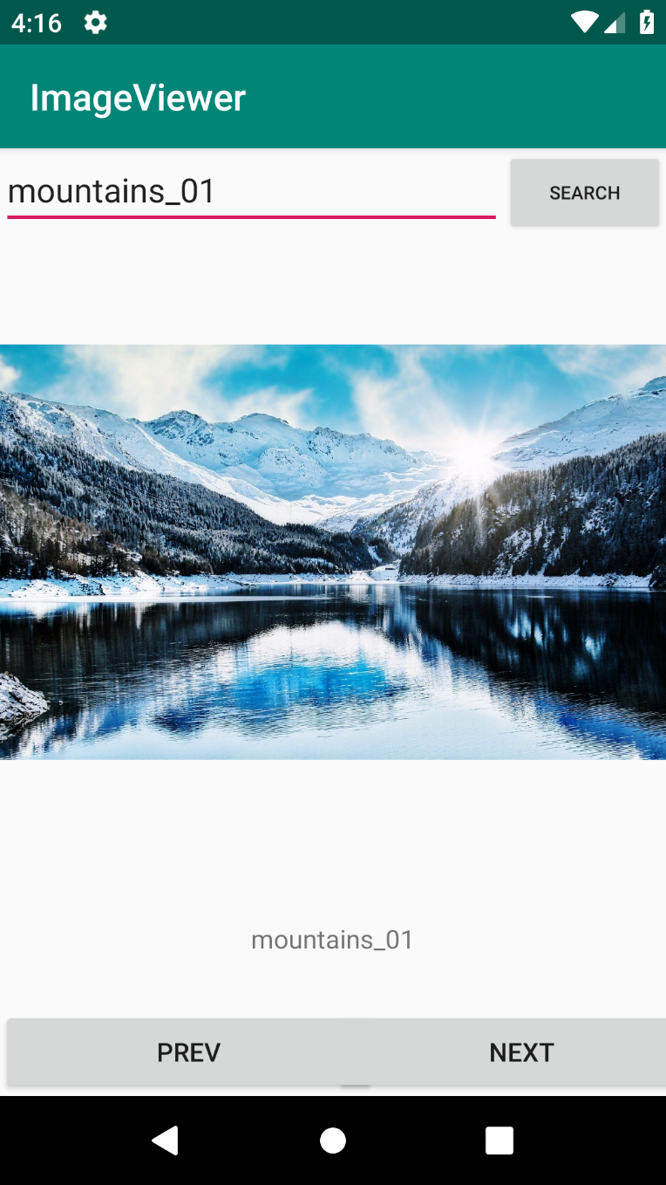
02-03 Image Viewer
EditText에 파일 이름을 적은 뒤 Search 버튼을 누르면 해당하는 이미지를 찾아 보여준다
만약 찾았다면 preIndex의 값도 해당 이미지의 순서로 바꾼다

Slide 10
02-03 Image Viewer
Search 버튼을 눌렀을때 searchImage method에서 EditText의 값을 가져온다 (editText.getText().toString())
imageList에서 edittext의 값과 일치하는 파일 이름이 있는지 찾는다
Image의 getter를 사용, equals로 비교한다
imageList에 일치하는 파일이 있을 경우 preIndex를 해당 파일의 index로 바꾸고 setImage를 실행한다
만약 일치하는 파일이 없을 경우 searchImage method를 종료한다

